Slide 1
시스템 오류(error)
자바 가상 머신에서 발생
시스템 오류의 예로는 사용 가능한 동적 메모리가 없는 경우나 스택 메모리의 오버플로가 발생한 경우 등이 있습니다.
이러한 시스템 오류는 프로그램에서 제어할 수 없습니다.
예외(exception)
프로그램에서 제어할 수 있습니다.
예를 들어 프로그램에서 파일을 읽어 사용하려는데 파일이 없는 경우, 네트워크로 데이터를 전송하려는데 연결이 안된 경우,
배열 값을 출력하는데 배열 요소가 없는 경우 등

Slide 2
Throwable
제어 불가
제어 가능
Error
Exception
오류 클래스는 모두 Throwable 클래스에서 상속받습니다.
Error 클래스의 하위 클래스는 시스템에서 발생하는 오류를 다루며 프로그램에서 제어하지 않습니다. 프로그램에서 제어하는 부분은 Exception 클래스와 그 하위에 있는 예외 클래스 입니다.

Slide 3
Exception
Exception
RuntimeException
Ex) 파일을 Read, Write할 때 발생
예외있든 없든 처리가 안되어 있으면 컴파일 X
예외의 체크는 컴파일시 체크, 예외가 있으면 컴파일 X
예외가 발생하든 안하든 반드시 적절한 예외 처리가 필요
RuntimeException을 상속받은 예외 클래스
예외가 발생하더라도 컴파일 O,
예외의 체크는 실행 중 체크
1. RuntimeException을 상속받은 클래스는 예외처리 안해도 컴파일 가능
2. 그 외 Exception을 상속받은 클래스는 예외처리 반드시해야 컴파일 가능

Slide 4
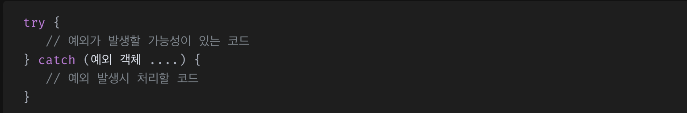
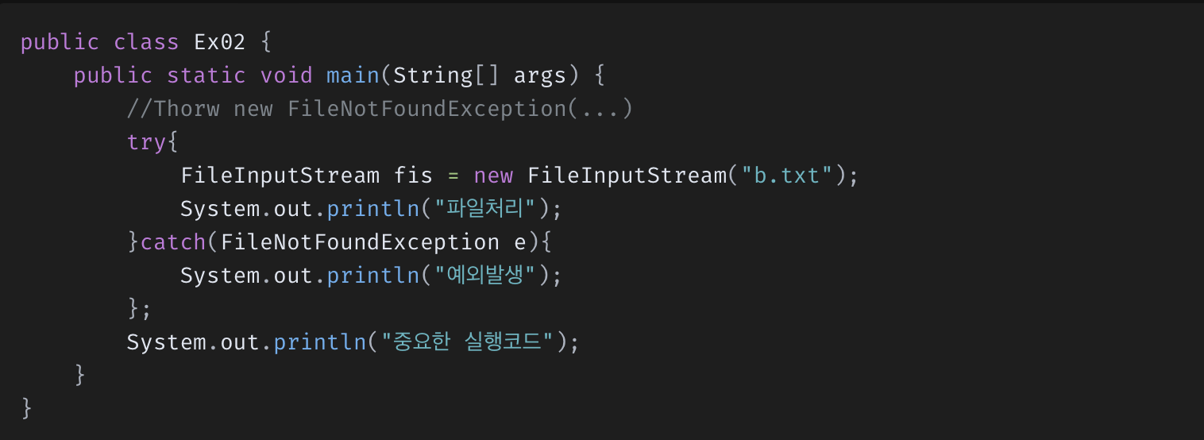
예외처리의 기본문법
(1)
“b.txt”라는 파일이 존재하지 않을경우
FileNotFoundException이라는 예외발생
(2)
catch을 통해
FileNotFoundException e는
FileNotFoundException예외만 감지

Slide 5
예외처리에도 존재하는 다형성
Exception
Exception
RuntimeException
e는 자료형이FileNotFoundException예외만 감지가 가능하다.
모든 예외클래스는 Exception을 상속받기 때문에 Exception e를 사용하면 모든 예외를 한번에 처리가 가능하다.
그렇지만, Exception을 사용하게 되면 각각의 예외마다 각가의 처리가 불가능.

Slide 6
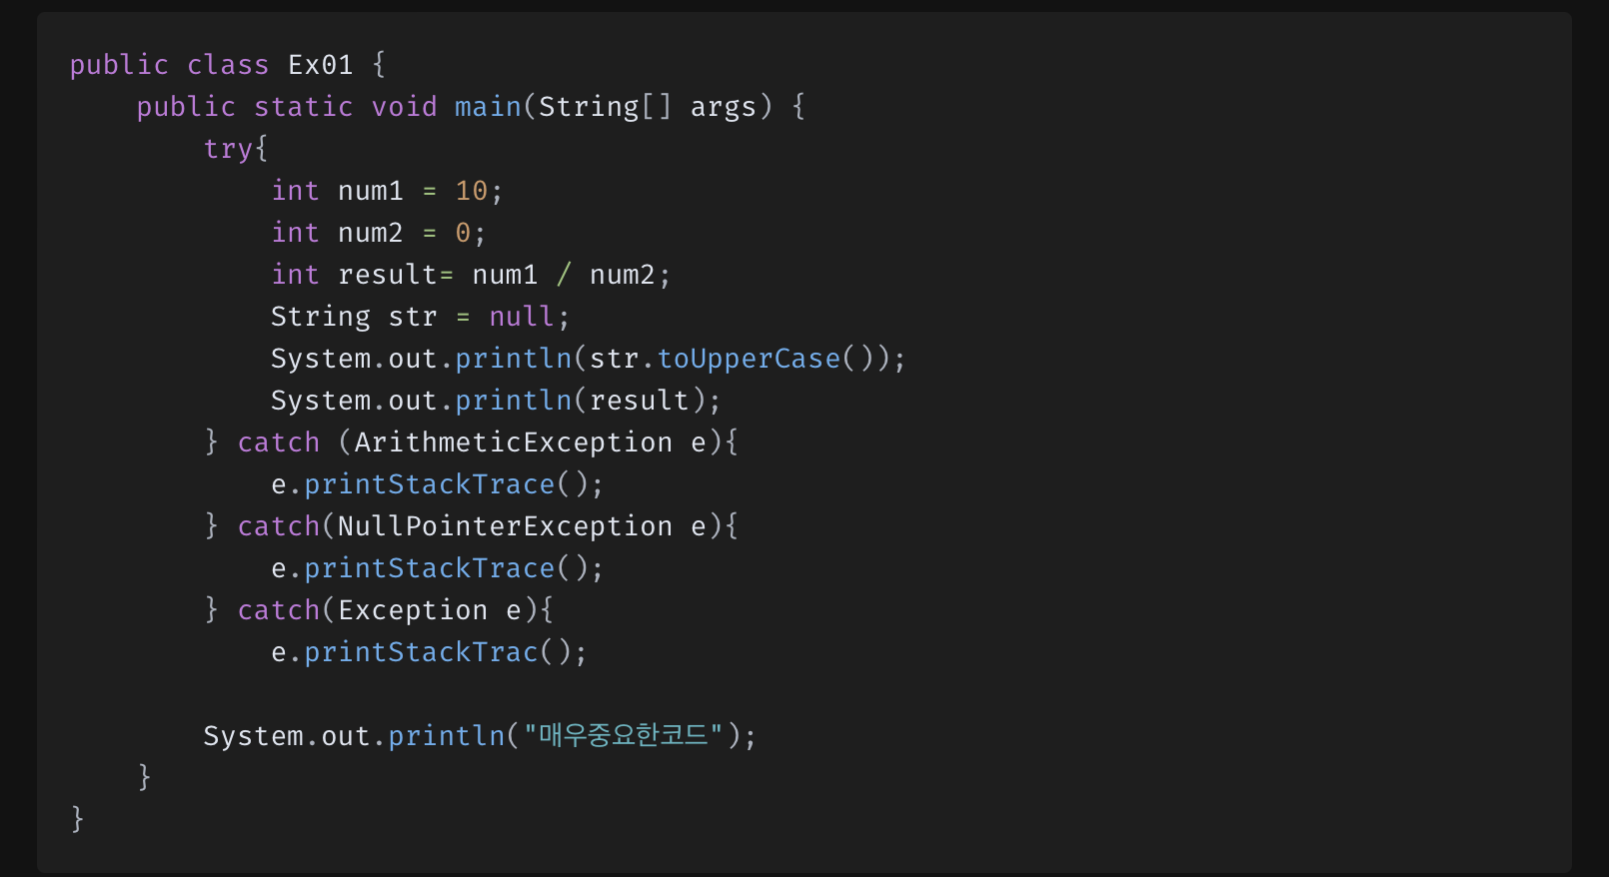
각각의 예외를 처리하는 방법
(1) ArithmeticException 예외 처리
(2) NullPointerException 예외 처리
(3) Exception 예외 처리
마지막을 Exception예외 처리를 통해 나머지를 예외처리
반드시 마지막에 처리할것.

Slide 7
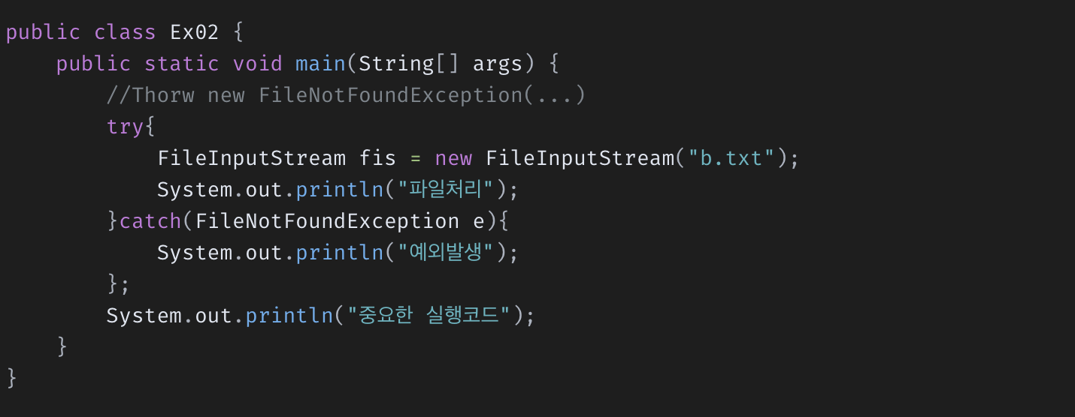
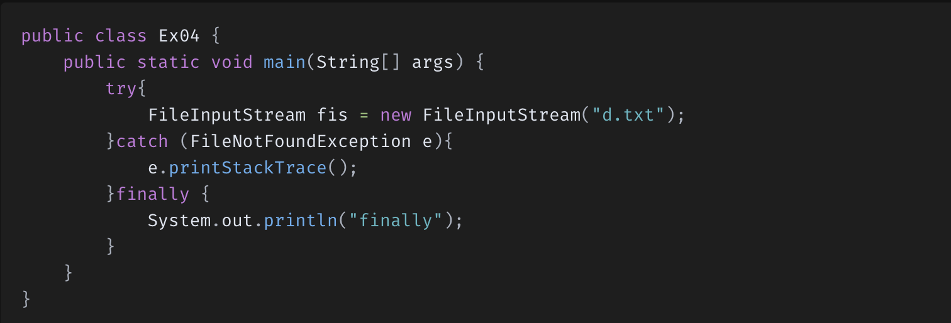
try catch finally
예외가 발생하든 안하든 반드시 수행해야할 코드가 있을경우 예외가 발생하면 해당 코드는 수행하지 않는다.
그렇기 떄문에 finally을 사용하여 처리해야한다.

Slide 8
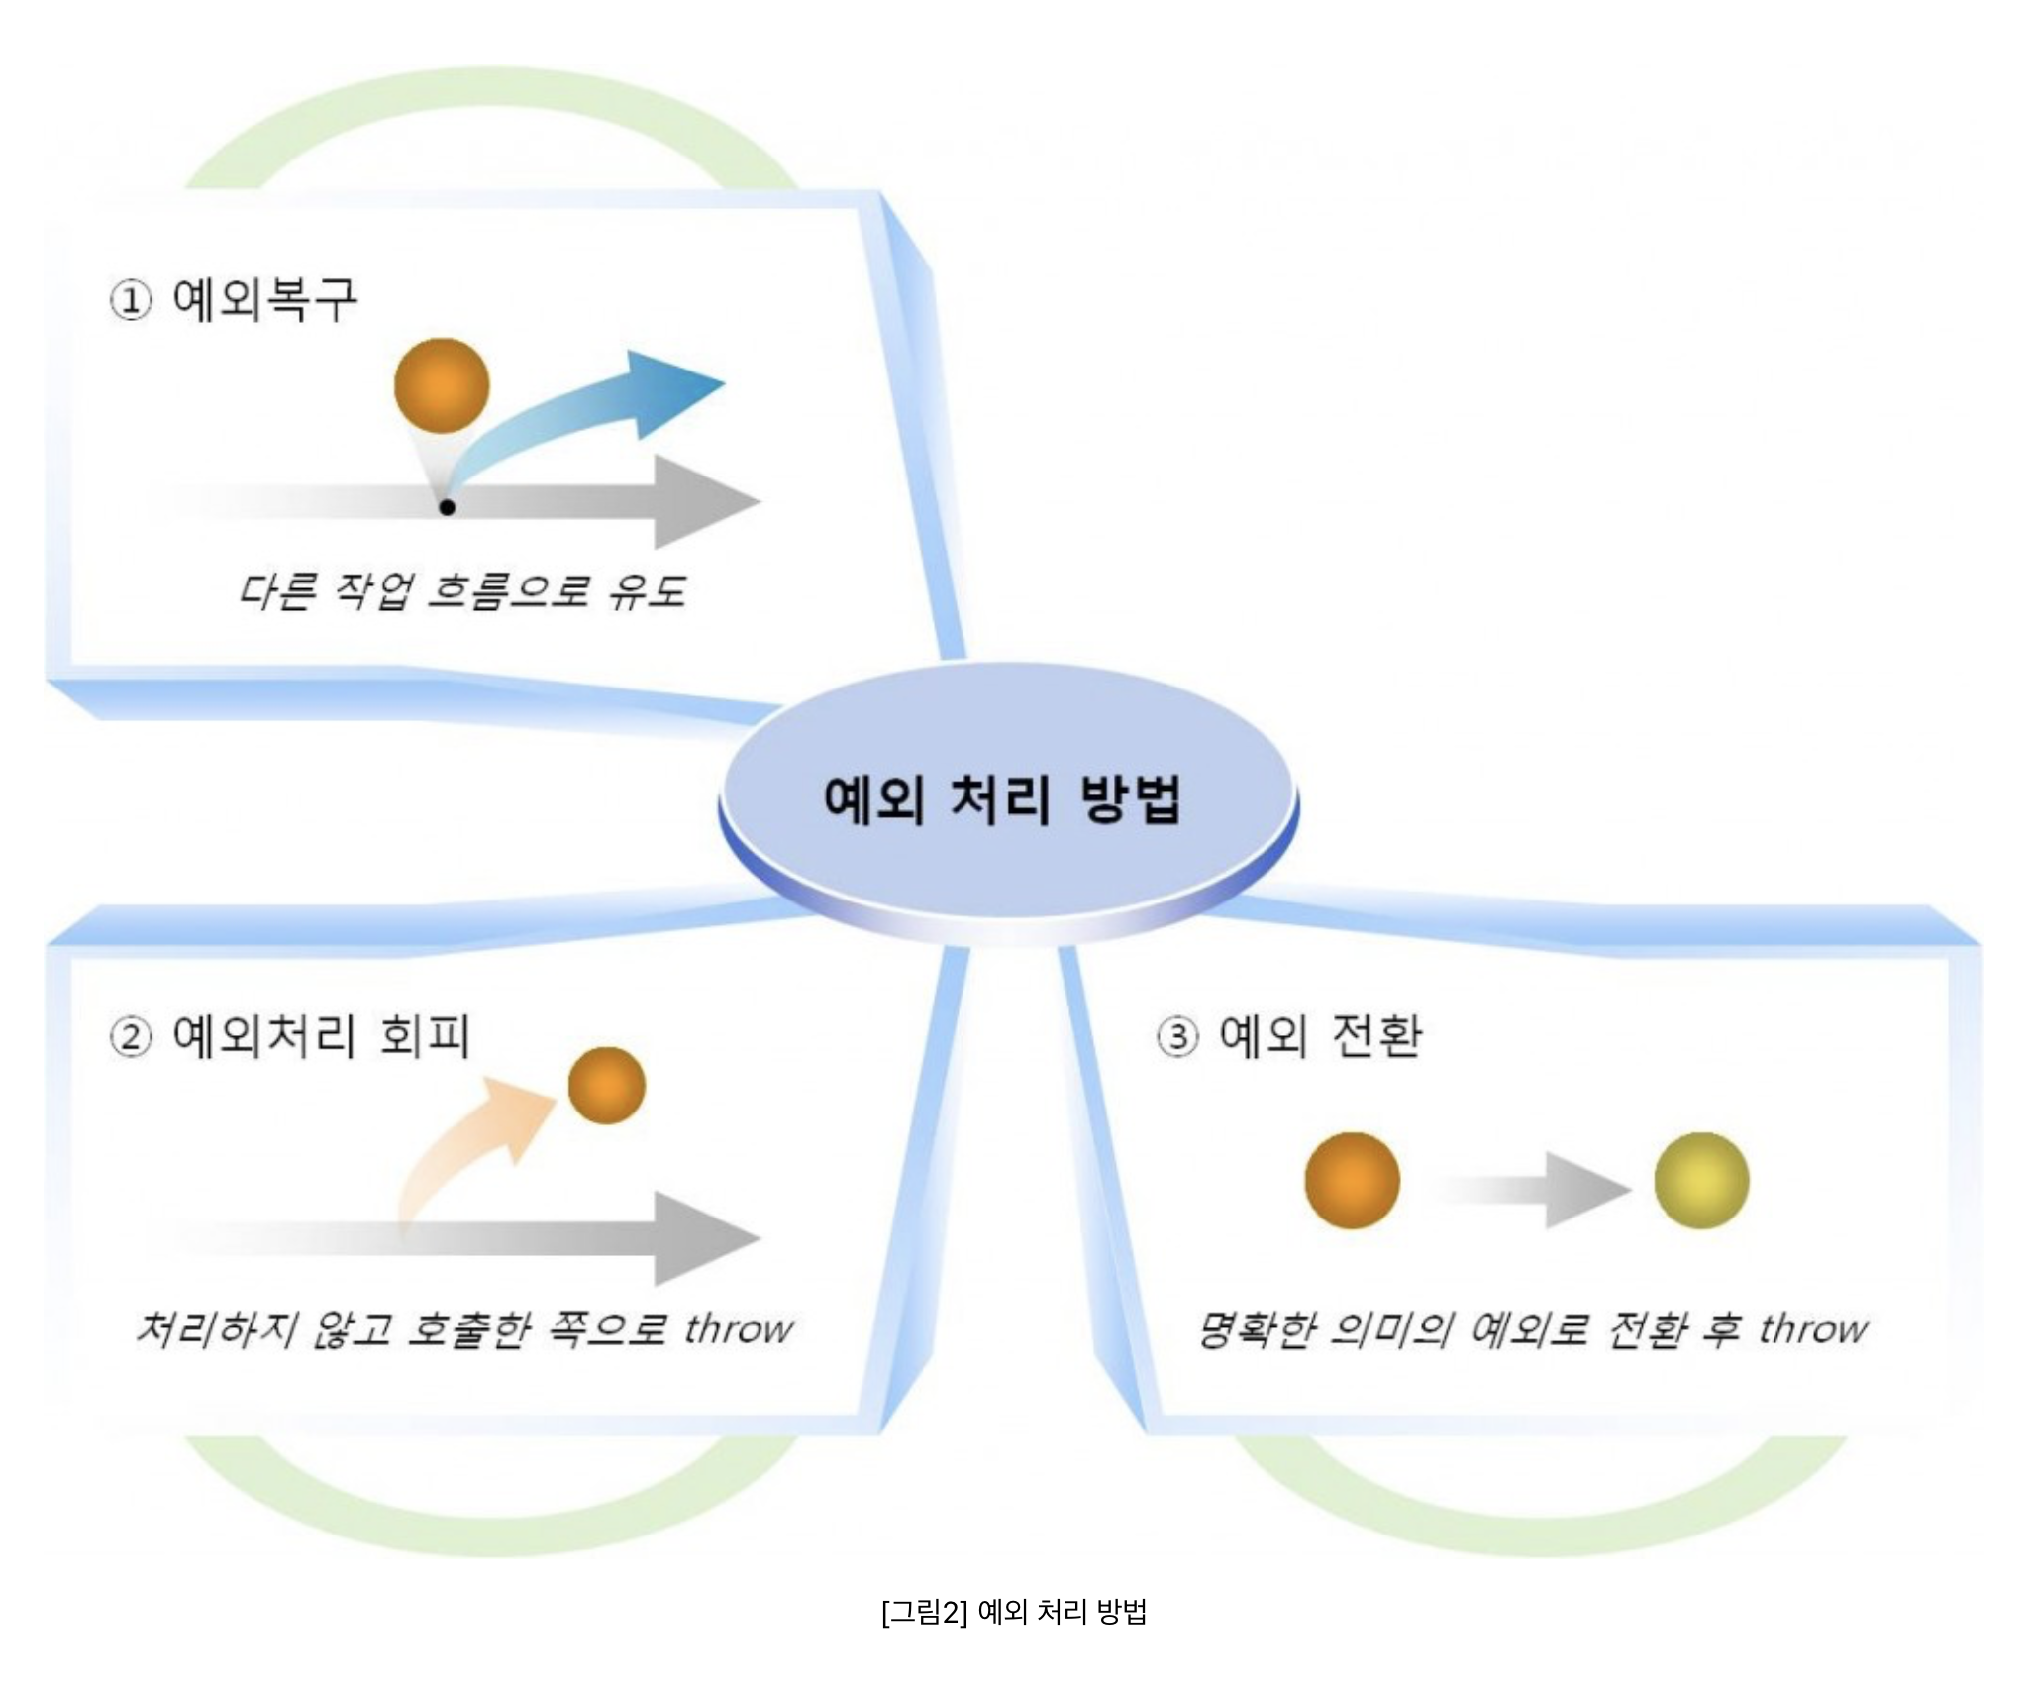

Slide 9
throw 와 throws 차이
throw: 메서드 내에서 예외를 발생시키는 데 사용된다.
thorws: 메서드 선언부에서 사용되며, 해당 메서드가 처리하지 않은 예외를 호출자에게 전달함을 나타낸다.

Slide 10
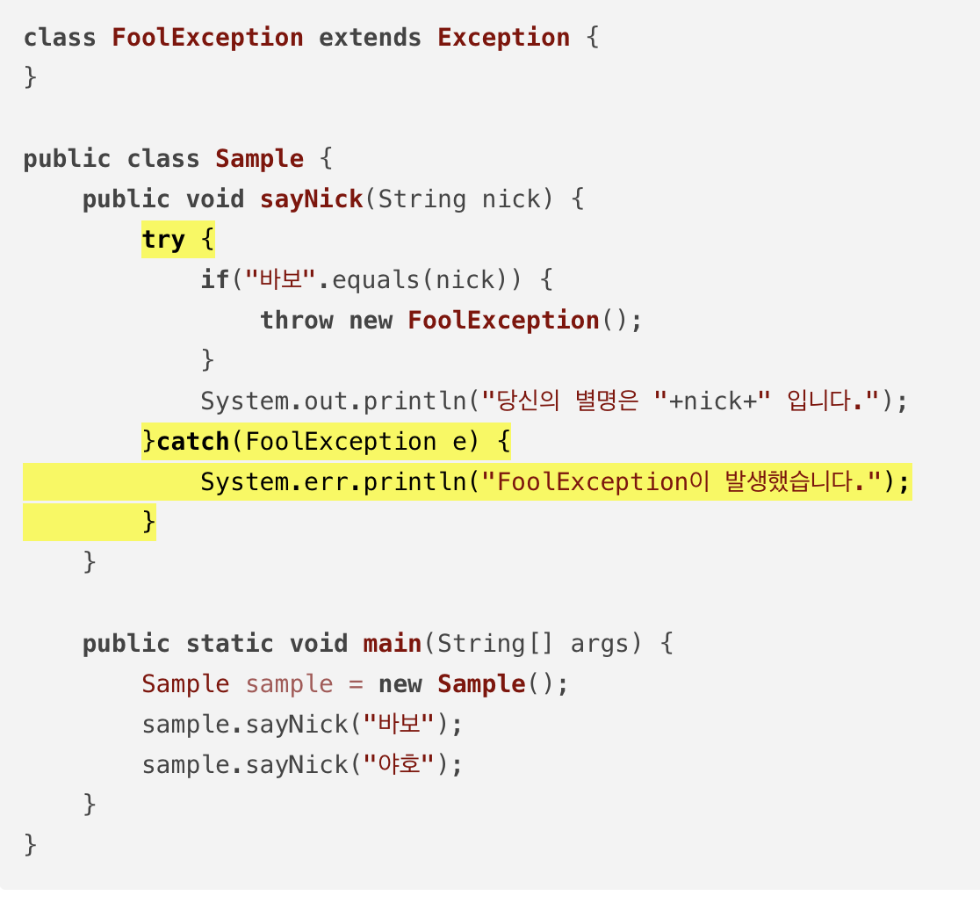
sayNick 메서드에서 FoolException을 발생시키고 예외 처리도 sayNick 메서드에서 했다.

Slide 11
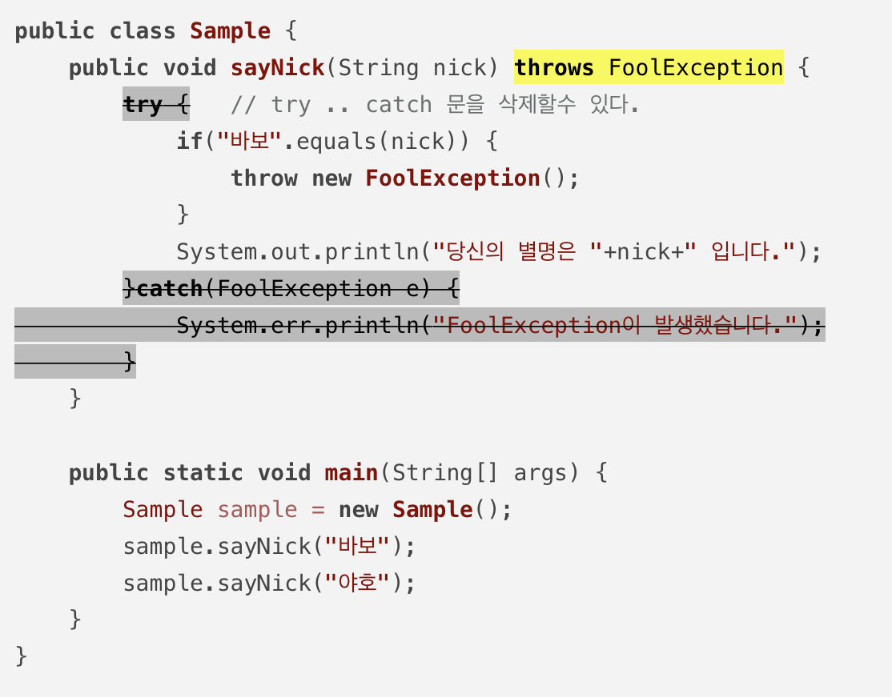
main 메서드에서 컴파일 오류가 발생.
throws 구문 때문에 FoolException의 예외를 처리해야 하는 대상이 sayNick 메서드에서 main 메서드(sayNick 메서드를 호출하는 메서드)로 변경되었기 때문이다. 따라서 컴파일 오류를 해결하려면 이번에는 다음과 같이 main 메서드를 변경해야 한다.

Slide 12
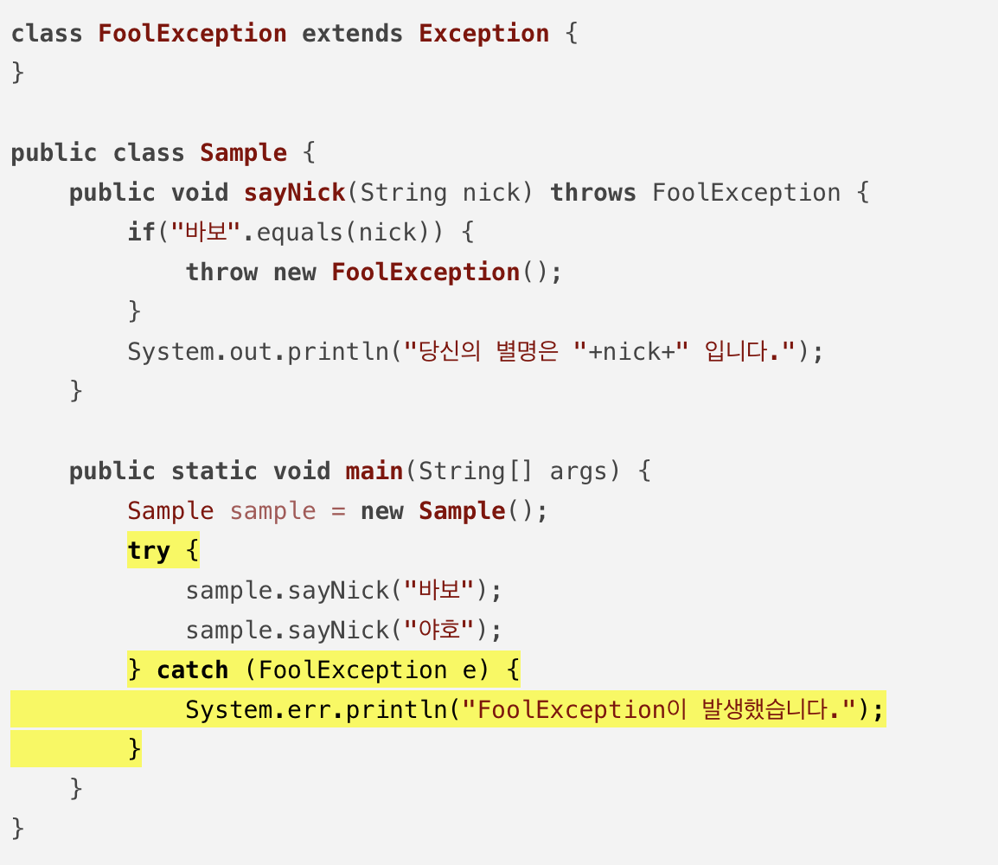

Slide 13
예외처리를 (1) 메서드내부에서 하는 것이 좋을까?
아니면 (2) throws를 이용하여 예외 처리를 main 메서드에서 하는 것이 좋을까?

Slide 14
메서드에서 예외를 처리하는 경우에는
다음의 두 문장이 모두 수행된다.
sample.sayNick("바보"); sample.sayNick("야호");
main 메서드에서 예외 처리를 한 경우에는
두번 째 문장인 sample.sayNick("genious");가 수행되지 않는다. 왜냐하면 이미 첫번 째 문장에서 예외가 발생하여 catch 문으로 빠져버리기 때문이다.

Slide 15
그럼 언제 throws를 이용하여 예외 처리를 호출한 메서드에서 처리하는 것이 좋을까?

Slide 16
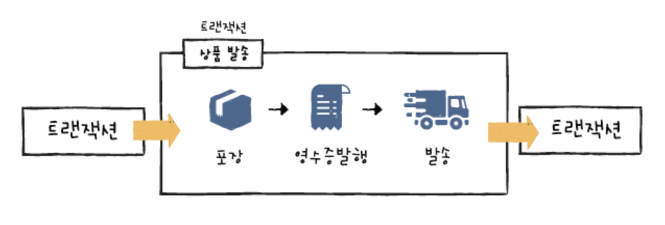
트랜잭션이란 하나의 작업 단위를 뜻한다.
쇼핑몰의 운영자는 이 3가지 일 중 하나라도 실패하면 3가지 모두 취소하고 ‘상품발송’ 전의 상태로 되돌리고 싶어 한다.
모두 취소하지 않으면 데이터 정합성이 크게 흔들리게 된다. 이렇게 모두 취소하는 행위를 롤백(rollback)이라 한다. 여기서 데이터 정합성이란 간단히 말해 데이터들의 값이 서로 일관성 있게 일치하는 것을 말한다.

Slide 17
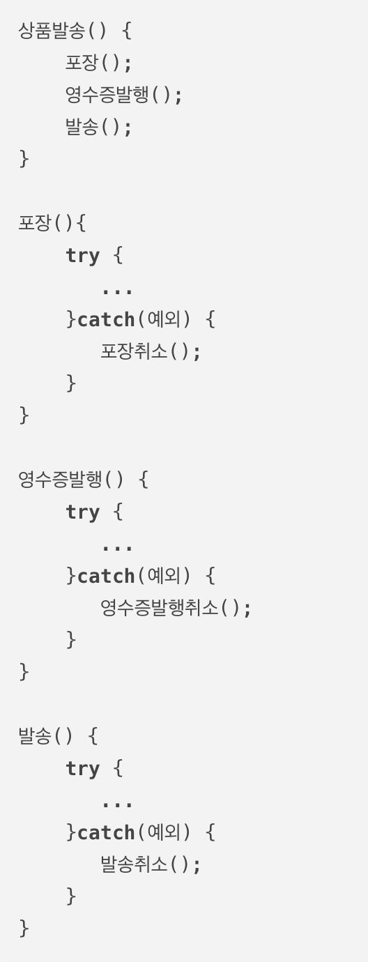
이렇게 각각의 메서드에서 예외가 처리된다면 포장 메서드는 실행되었는데 발송 메서드는 실행이 안 되고, 포장 메서드는 실행이 안되었는데도 발송 메서드는 실행이 될 수도 있다.
잘못된 예외 처리로 이런 뒤죽박죽한 상황이 연출된 것이다.

Slide 18
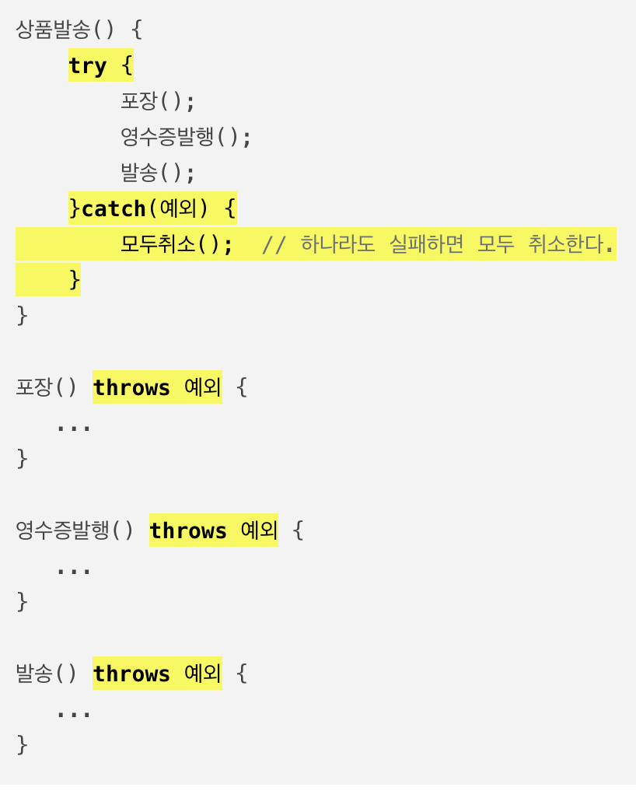
다음과 같이 포장, 영수증발행, 발송 메서드에서는 각각 예외를 던지고 상품발송 메서드에서 던져진 예외를 처리한 뒤 모두 취소하는 것이 완벽한 트랜잭션 처리 방법이다.

Slide 19
참고
https://www.nextree.co.kr/p3239/
https://wikidocs.net/229#_3

